Slide 1
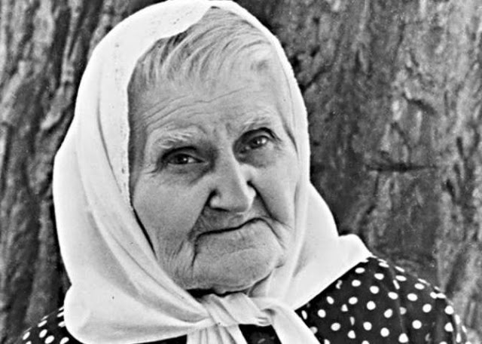
Судьба матери.
(Е.Ф. Степановой посвящается)

Slide 2
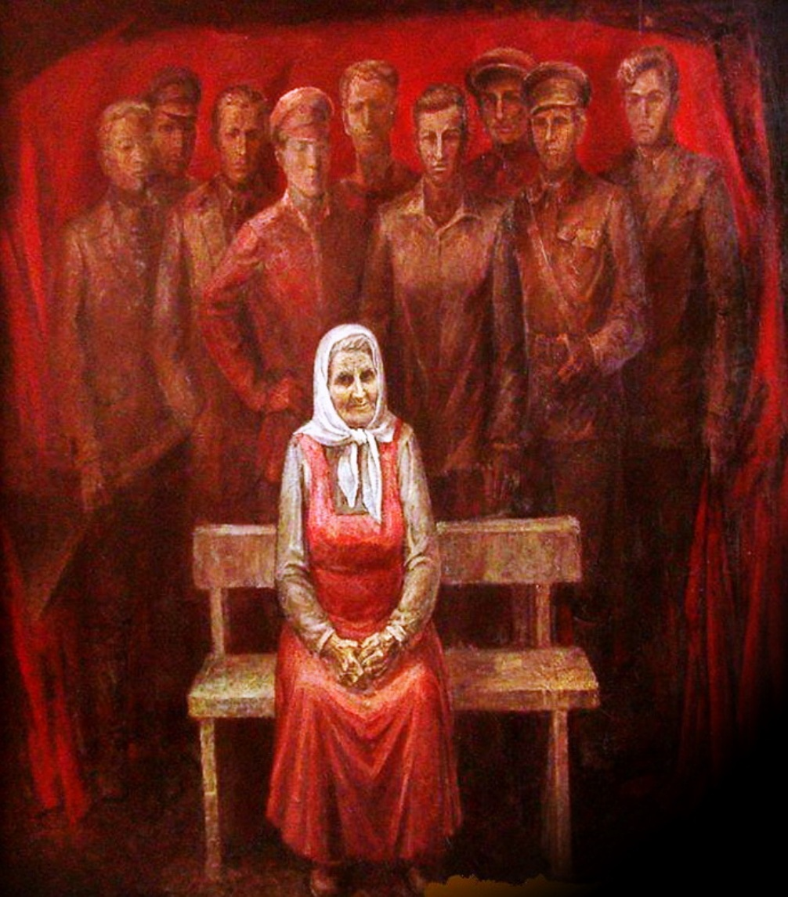
Их было девять у неё…
… Мать взяла
на себя одна
память девятерых.
В общей жизни ее
война— девять войн.
Для других,
боль успокоенных
матерей,
Тех, у кого пришли,
Тех, у кого еще нет
детей,—
всех матерей земли.
Феликс Чуев

Slide 3
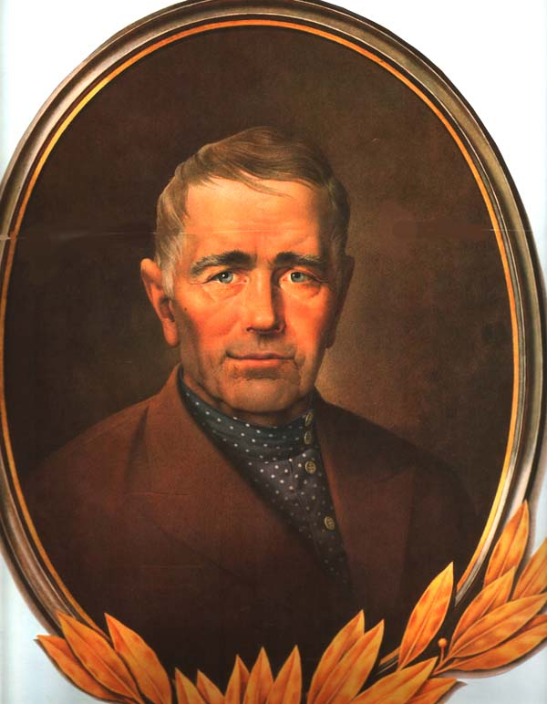
Отец героев.
Михаил Николаевич Степанов

Slide 4

.
Девять сыновей вырастили и воспитали Вы, девять
самых дорогих для Вас людей благословили на ратные
подвиги во имя Советской
Отчизны. Своими боевыми делами
они приблизили день нашей
Великой Победы над врагами, прославили свои имена.
…Вас, мать солдатскую, называют воины своей
матерью. Вам шлют они сыновнее тепло своих сердец, перед Вами, простой русской
женщиной, преклоняют
колени."

Slide 5
1.Степанов Александр Михайлович (1901–1918) расстрелян белогвардейцами в отместку за помощь семьи Степановых Красной Армии;
2. Степанов Федор Михайлович (1912–1939) проявив героизм и мужество, погиб в боях с японцами у реки Халхин-Гол;
3. Степанов Павел Михайлович (1919–1941) погиб на фронтах Великой Отечественной войны;
4. Степанов Иван Михайлович (1915–1943) погиб на фронтах Великой Отечественной войны. Похоронен в братской могиле в деревне Драчково Смолевичского района, Минской области;
5. Степанов Василий Михайлович (1908–1943) погиб на фронтах Великой Отечественной войны. Похоронен в братской могиле в селе Сурско-Михайловка на Днепропетровщине;
6. Степанов Илья Михайлович (1917–1943) погиб 14 июля 1943 года в битве на Kyрской дуге, захоронен в братской могиле в селе Афонасове, Калужской области;
7. Степанов Александр Михайлович (1923–1943) погиб на фронтах Великой Отечественной войны, Герой Советского Союза (посмертно);
8. Степанов Филипп Михайлович (1910–1945) умер в лагере Форелькруз, под Падерборном;
9. Степанов Николай Михайлович (1903–1963) вернулся с Великой Отечественной войны инвалидом, умер от ран.

Slide 6
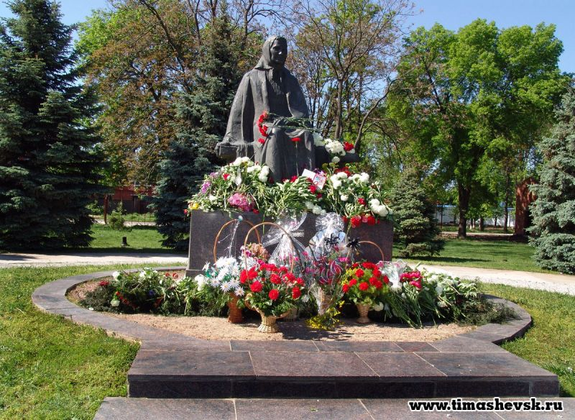
Тимашевск. Памятник Епистинии Федоровне
Степановой

Slide 7
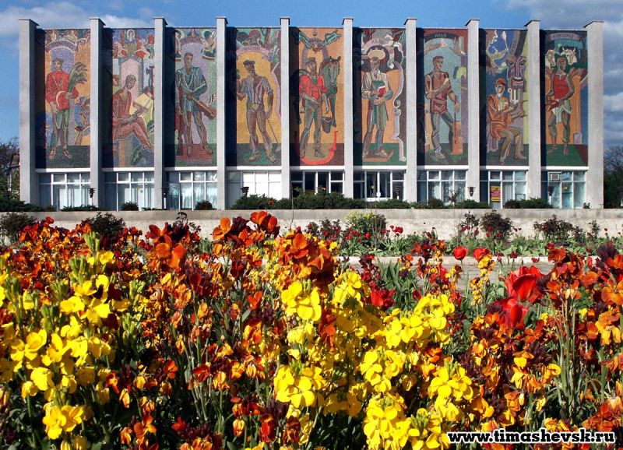
Музей семьи Степановых
Тимашевский музей семьи Степановых – это единственный в России мемориальный музей, рассказывающий о жизни простой русской крестьянской семьи.

Slide 8
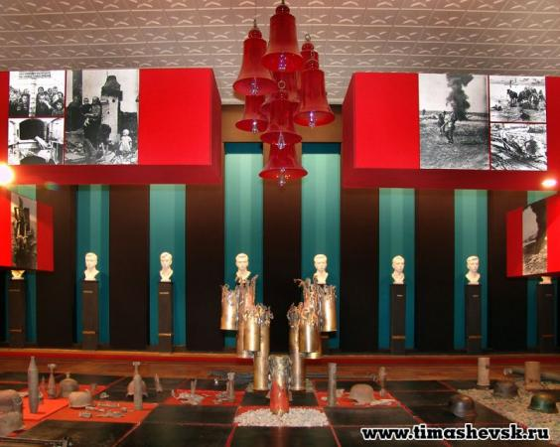
Галерея города Тимашевск - Музей семьи Степановых

Slide 9
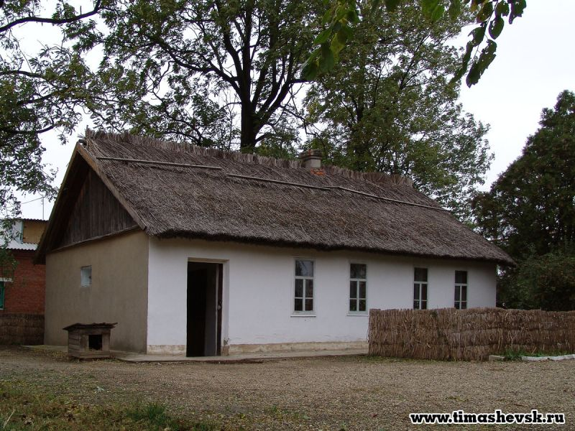

Slide 10
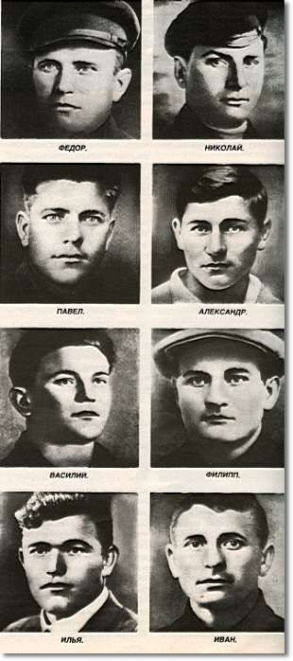
На больших руках усталой матери
Умирал её последний сын.
Полевые ветры тихо гладили
Серебристый лен его седин.
Гимнастёрка с воротом распахнутым
Задубела пятнами на нём.
Из тяжелых ран
В сырую пахоту
Опадала кровь его огнём.

Slide 11
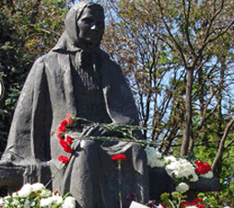
Я ль тебя, сыночек, не лелеяла,
Я ль тебя, родной, не берегла?..
Ясны очи,
Кудри эти белые,
Силу богатырскую дала.
Думала — сойдутся в жизни праздники…
Ты последней радостью мне был!
А теперь твои закрылись глазоньки,
Белый свет в ресницах
Стал не мил. —
Увидав её слезинку грустную,
Обступили мать среди полей
Девять бед, разбивших сердце русское,
Девять павших в битве сыновей.
Стыли танки, громом раскурочены,
Заступали кони повода.
...Встала мать в селе на главной площади
И окаменела навсегда.

Slide 12

Образ матери на гербе Тимашёвского района

